Slide 1
İletİşİm İletİşİm Süreci ve Pazarlama
Pazarlama İletişim Teknikleri-1. Hafta

Slide 2
Dersin Amacı
Öğrencinin, pazarlama faaliyetlerini yerine getirirken müşteriler ve işin özelliklerine göre en uygun iletişim türünü seçerek iletişim kuracağı kişi/ kişilerle Türkçeyi etkin kullanmasını ve pazarlama uygulamalarında pazarlama iletişim karmasının işleyişini öğrenerek nasıl etkili kullanacağını göstermektir.

Slide 3
Haftalık Ders Konularının Dağılımı
Pazarlama İletişim Teknikleri-1. Hafta: İletişim, İletişim Süreci ve Pazarlama
Pazarlama İletişim Teknikleri-2. Hafta: Pazarlama İletişiminin Tanımı, Özellikleri ve Pazarlama Karmasındaki Yeri
Pazarlama İletişim Teknikleri-3. Hafta: Tüketici Davranışları ile Pazarlama İletişimi Arasındaki İlişki
Pazarlama İletişim Teknikleri-4. Hafta: Pazarlama İletişim Karması ve Bileşenleri
Pazarlama İletişim Teknikleri-5. Hafta: Bütünleşik Pazarlama İletişiminin Stratejik Planlanması ve Modelleri
Pazarlama İletişim Teknikleri-6. Hafta: Bütünleşik Pazarlama İletişiminin Gelişimi ve Yeni Boyutlar
Pazarlama İletişim Teknikleri-7. Hafta: Marka İletişimi ve Bütünleşik Pazarlama İletişimi Arasındaki İlişki
Pazarlama İletişim Teknikleri-8. Hafta: Vize
Pazarlama İletişim Teknikleri-9. Hafta: Pazarlama İletişimi Bileşeni Olarak Reklam
Pazarlama İletişim Teknikleri-10. Hafta: Pazarlama İletişimi Bir Bileşeni Olarak Halkla İlişkiler
Pazarlama İletişim Teknikleri-11. Hafta: Pazarlama İletişimi Bileşeni Olarak Sponsorluk, Amaç Yönlü Pazarlama ve Sosyal Kampanyalar
Pazarlama İletişim Teknikleri-12. Hafta: Pazarlama İletişimi Bileşeni Olarak Satış Tutundurma ve Kişisel Satış
Pazarlama İletişim Teknikleri-13. Hafta: Ürün, Ambalaj, Fiyat ve Dağıtım Yönünden Pazarlama İletişimi
Pazarlama İletişim Teknikleri-14. Hafta: Pazarlama İletişimi Bileşeni Olarak Doğrudan Pazarlama ve İlgili Diğer Pazarlama Uygulamaları
Pazarlama İletişim Teknikleri-15. Hafta: Pazarlama İletişim Teknikleri Kapsamında Fuarlar, Festivaller, Yarışmalar, Etkinlik Yönetimi, E-Pazarlama ve Sosyal Medya

Slide 4
İletİşİm NEDİR?
Latince kökenli olan iletişim kavramının anlamı, ortaklık ya da paylaşmadır ve burada ortaklık, mesajı gönderen ile alanın düşüncelerinin birbirine benzerliğidir.
Dolayısıyla iletişimi bir kişi ya da topluluğun diğer bir kişi ya da topluluk üzerinde belli bir etki yaratmak için bazı bilgi, bulgu ve izlenimlerini aktarması süreci olarak tanımlamak mümkündür (Erdoğan, 2013: 3).

Slide 5
İletİşİm NEDİR?
Dolayısıyla diğer insanlarla birlikte olabilmenin en önemli aracı, iletişimdir (Öztürk, 2011: 3).
Bu bağlamda bakıldığında toplumları bir arada tutan harç niteliğinde olduğunu söyleyebiliriz.

Slide 6
(1) İletişimden söz etmek için gönderen/kaynak ve alıcı olmak üzere en az iki taraf gerekir;
(2) Bu taraflar arasında düşünce birliğinin ya da ortaklığının kurulması amaçlanmalıdır;
(3) İletişim bir süreç olma özelliğine sahiptir (Erdoğan, 2013: 4).

Slide 7
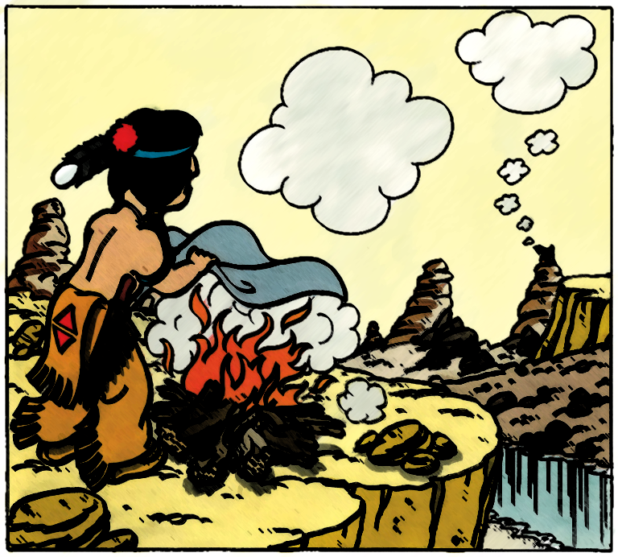
İletİşİm;
İnsansal bir eylemdir .
Semboliktir.
Sistemli bir ilişkidir.
Dilseldir.
İdeolojiktir.
Metinseldir (Bir film, reklam, karikatür, resim, manzara, mekan dekorasyonu gördüğümüz her şey metindir).
Metinler arasıdır (Metinlerin anlamının başka metinler tarafından şekillendirilmesine metinler arasılık denir. Roman metinlerinde şiir kullanımı, filmlerde roman metin ve kahramanlarına gönderme yapılması, haber sunumunda alttan dramatik bir müzikle beslenmesi, ses tonunun neşeli ya da acıya bürünmesi vs).
Üretimdir .

Slide 8
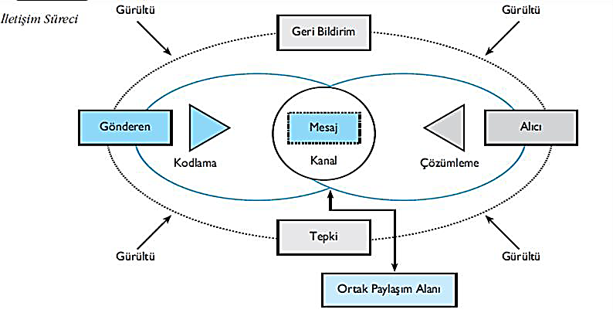
İletİşİm Sürecİ ve Öğelerİ
İletişim süreci birbirini etkileyen ve birbiri ile etkileşim içinde bulunan kaynak/gönderen, ileti/mesaj, kanal, hedef/alıcı ve geri bildirim olmak üzere 5 temel öge üzerine kuruludur (Erdoğan, 2013: 4).
İletişim Süreci (Erdoğan, 2013: 4)

Slide 9
Kaynak/Gönderen (Altunay, 2011: 4)
Duygu, düşünce, bilgi vb.’ni karşısındaki kişi ya da topluma aktaran kişi, kişiler ya da örgütlerdir.

Slide 10
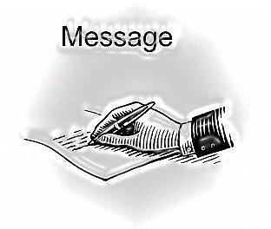
İletİ/Mesaj
Kaynağın gönderdiği ürüne denir(Altunay, 2011: 4).
Mesaj, bilginin içeriği, iletilmek istenen bilgi ya da fikir olarak karşımıza çıkar. Dolayısıyla mesajın yapısı, mesaj içeriğinin düzenlenme biçimini açıklamaktadır.
Pazarlama iletişimi ile ilgili olarak üç önemli konuda karar verilir.

Slide 11
İletİ/Mesaj
Mesajın tek yanlı ya da çift yanlı olup olmayacağı, vurgulanacak noktaların sunuş sırası ve mesajlardan elde edilecek sonuçların belirtilmesi ya da belirtilmemesi bu karar alanlarını oluşturmaktadır
ve mesajların anlaşılması, dikkat çekmesi için görsel ve sözel unsurlara dikkat edilmesi gerekmektedir (Erdoğan, 2013: 5).

Slide 12
Kodlama ve Kod Açma
İletinin yani mesajın koda dönüştürülmesi işlemine kodlama denilmektedir ve konuşma, yazma, işaret dili gibi değişik şekillerde kodlama yapılabilmektedir. Algılanan kodun çözümlenmesi ise kod açma olarak ifade edilir(Altunay, 2011: 4).

Slide 13
Kodlama ve Kod Açma
Özellikle pazarlama iletişiminde kodların kullanımı marka adlarının yerleştirilmesinde büyük önem taşımaktadır. Ayrıca tüketicilerin pazarlama iletişimi kapsamında gönderilen sinyalleri açabilmesi için onların anlayabileceği şekilde mesajların kodlanması gerekmektedir.

Slide 14
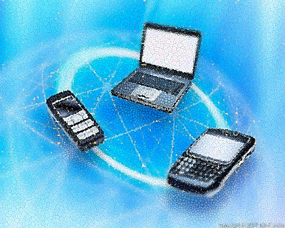
Kanal/Mecra
İletilerin aktarıldığı fiziksel ortamlardır(Altunay, 2011: 4). Ancak mesajın gönderildiği kanal, yani mesajın göndericiden, alıcıya doğru taşındığı ortam da pazarlama iletişimi açısından önemlidir. Kitlesel iletişim kanallarından sunulan mesajlar, karşıda bulunan alıcının özelliklerine ve tepkisine göre değişememekte, herkes için aynı özellikte olmalıdır (Erdoğan, 2013: 5).

Slide 15
AlIcI/Hedef
Kaynak tarafından gönderilen iletiyi alacak kişi, kişiler ya da örgütlerdir(Altuğ, 2011: 4). Ancak iletişimin gerçekleşmesini etkileyen her türlü faktör gürültü olarak değerlendirilmekte ve alıcının, gönderilen mesajı alamadığı takdirde de ortaya çıkabilmektedir.

Slide 16
AlIcI/Hedef
Dolayısıyla bu, alıcının bazı fiziksel ve kavramaya yönelik özellikleri neticesinde oluşabildiği gibi diğer bir nedenle de olabilir. Örneğin bir mesaj çözümlenirken içinde bulunulan ortamın gürültülü olması, telefonun çalması gibi. Bazen mesajlar alıcı açısından uygun olmadığında, mesajın çözümlenme aşamasında kavramaya bağlı sorunlar ortaya çıkabilmektedir. Bu açıdan mesajın anlayış bölgesi ile alıcıların eşleşmesi gerekmektedir(Erdoğan, 2013:5).

Slide 17
Ortak PaylaşIm(Yaşam/İzafet) AlanI
Ortak paylaşım alanı
Göndericinin yaşam alanı
Alıcının yaşam alanı
Alıcı ile kaynağın “ortak paylaşım” ya da “ortak algısal” alanı olarak da daha önce açıklanan bu alan ne denli büyük olursa iletişim o kadar başarılıdır. Alan küçüldükçe iletişim ya hiç olmayacak ya da etkisini yitirecektir (Erdoğan, 2013: 5).

Slide 18
PAZARLAMA İÇERİSİNDE İLETİŞİM (Erdoğan, 2013: 6)
Pazarlama içerisinde iletişim, özellikle hedef kitleye ulaşma noktasında önemli bir araçtır. Ancak pazarlama iletişimi bağlamında hedef kitle, sadece tüketiciler olarak algılanmamalıdır. Hedef kitle işletme faaliyetlerini etkileyen ya da işletme faaliyetlerinden etkilenen her bir birim ya da grup olabilmektedir (Çıkar Grupları,Paydaşlar).

Slide 19
PAZARLAMA İÇERİSİNDE İLETİŞİM (Erdoğan, 2013: 6)
Dolayısıyla pazarlamanın değişim ilişkileri üzerine kurulu olduğu gerçeği ile pazarlama ve tüketicilerin hem istek hem de ihtiyaçları arasındaki karşılıklı değişim ilişkilerini göz önüne alındığında iletişim, hayati rol üstlenmektedir. Bu noktada iletişimin en temel rolü işletmenin varlığından tüketicilerin haberdar edilmesi ve neticesinde bir değişimin yaşanmasıdır (Erdoğan, 2013: 6). Unutulmamalıdır ki pazarlamada en önemli iletişim aracı olan markalar, kendilerini de iletişim yoluyla aktarırlar.

Slide 20
ÇalIşma SorularI
Ortak paylaşım alanı pazarlama iletişimi açısından neden önemlidir?
İletişimin hangi özellikleri pazarlama iletişimi açısından önemlidir?
İletişimin sembolik olma özelliğini pazarlama iletişiminde nasıl kullanıyoruz?

Slide 21
Çalışma Testi
1- Aşağıdakilerden hangisi iletişimden söz etmek için gerekli olan ana unsurlardandır?
A- Kaynak ve alıcı olmak üzere en az iki taraf gerekmektedir.
B- Sistemli bir ilişkidir.
C- Dilseldir.
D- İletişim bir süreçtir.
E- İdeolojiktir.
2- Aşağıdakilerden hangisi iletişimde metinlerin anlamının başka metinler tarafından şekillendirilmesine denmektedir?
A- Ortak paylaşım alanı B- Mecra C- İlet D- Metinlerarasılık E- Kanal
3-İletişim süreci temel öge üzerine kuruludur?
A- 2 B- 5 C- 4 D- 6 E- 3

Slide 22
4- Aşağıdakilerden hangisi bir kodlama türü olamaz?
A- Konuşma B- Yazma C-Resimleme D- Simge E- Akort
5- İletişimde alıcı ile kaynağın yaşam alanlarının kesiştiği yer olan “ortak algısal” alanın diğer adı aşağıdakilerden hangisidir?
A- Göndericinin yaşam alanı
B- Alıcının yaşam alanı
C-Ortak paylaşım alanı
D- Küme alanı
E- Alansızlık
Cevap Anahtarı: 1-A, 2-D, 3-B, 4-E, 5-C

Slide 23
KAYNAKLAR
Altunay, D. (2011). İletişim ve Teknoloji İlişkisi. Yeni İletişim Teknolojileri, Ed. M. E. Mutlu, Anadolu Üniversitesi AÖF Yayın No: 1392, Eskişehir.
Erdoğan, B. Z. (2013). Pazarlama İletişimi Kavramı ve Öğeleri. Pazarlama İletişimi, Ed. Y. Odabaşı, Anadolu Üniversitesi AÖF Yayın No: 1807, Eskişehir.
Öztürk, S. (2011). Temel İletişim Becerileri. Bireylerarası İletişim, Ed. E. İpekli, Anadolu Üniversitesi AÖF Yayın No: 1390, Eskişehir.

